Slide 1
Электроэнергетический факультет
Кафедра электроснабжения и эксплуатации электрооборудования
Учебная дисциплина
ЭКСПЛУАТАЦИЯ
СИСТЕМ ЭЛЕКТРОСНАБЖЕНИЯ

Slide 2
РАЗДЕЛ II
ТЕХНИЧЕСКАЯ ЭКСПЛУАТАЦИЯ ЭЛЕМЕНТОВ СЭС
ЛЕКЦИЯ № 15
Эксплуатация аккумуляторных
батарей (АБ)

Slide 3
Учебные цели
1. Знать эксплуатационные свойства АБ.
2. Знать порядок ТО.
3. Знать основы текущего ремонта АБ.

Slide 4
Учебные вопросы
Введение
1. Эксплуатационные свойства аккумуляторных батарей (АБ).
2. Техническое обслуживание АБ.
3. Текущий ремонт АБ.
Заключение

Slide 5
Список рекомендуемой литературы
Основная литература
Эксплуатация систем электроснабжения / В. Я. Хорольский, М. А. Таранов: СтГАУ. – Ставрополь: АГРУС, 2013. – 256с.
2. Таранов М. А. Эксплуатация систем электроснабжения / М. А. Таранов, В. Я. Хорольский,– Ростов-на-Дону: «Терра», 2010. – 320с.
3. Электробезопасность эксплуатации сельских электроустановок / М. А. Таранов, В. Я. Хорольский, Е. Е. Привалов.
– М.: ФОРУМ: ИНФРА-М. 2014. – 96с.

Slide 6
1. Эксплуатационные свойства АБ.
АБ СЭС предназначены для:
питания УРЗиА и приборов;
бесперебойного питания ЭП.
Эксплуатируют АБ открытого (АБО) и закрытого (АБЗ) исполнения.
АБО снабжены крышкой с отверстиями для удаления газов, заливки и замера плотности электролита.

Slide 7
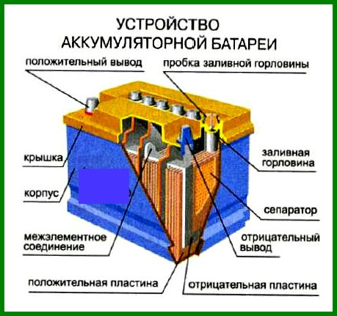

Slide 8
АБЗ - без доступа газа и жидкости, с устройствами для выделения газов.
АБЗ не пропускают газ или жидкость и работают в герметичном состоянии.
АБЗ поставляются в заряженном состоянии, заполненные электролитом и готовые к эксплуатации.

Slide 9
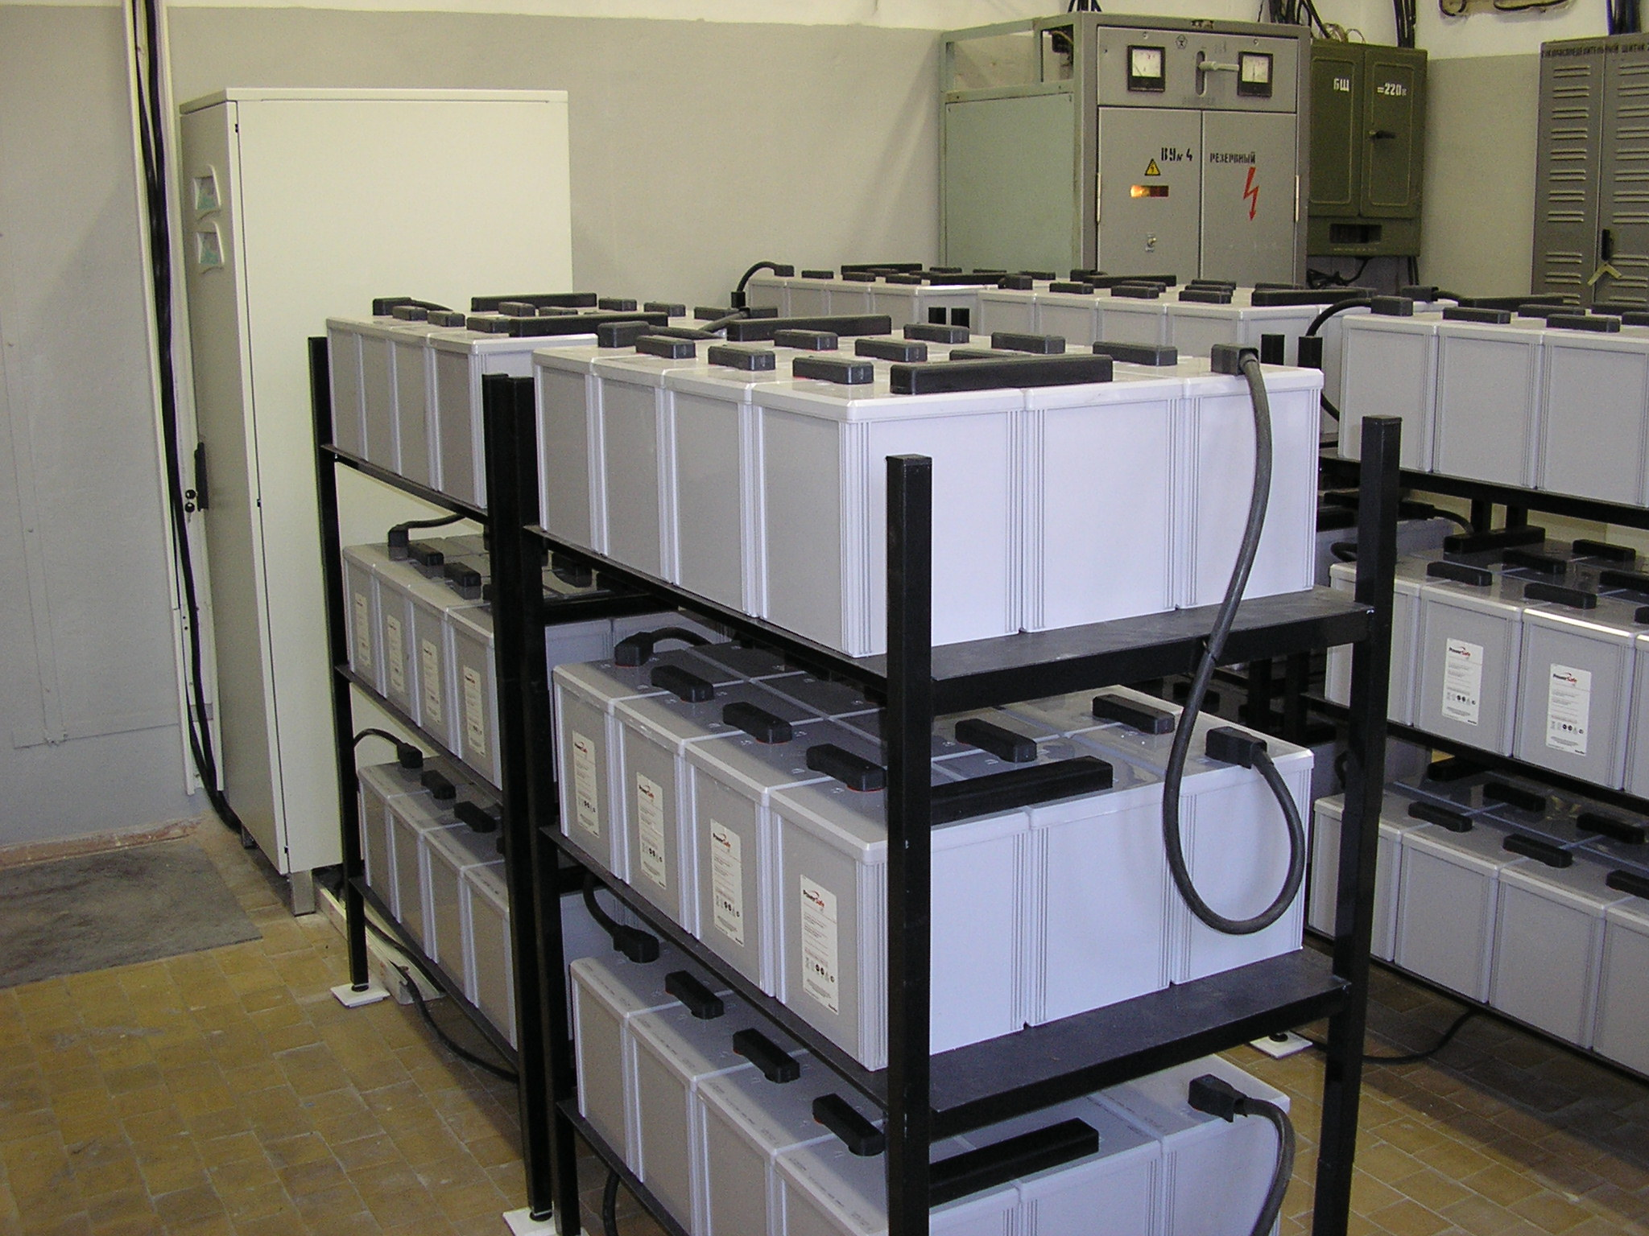
В

Slide 10
А. Достоинства и недостатки АБО.
По теории «двойной сульфатации пластин» при разряде кислотных АБО активная масса электродов превращается в сульфат свинца (P2SO4), а при заряде - наоборот в активную массу.
Необходимо контролировать:
уровень и плотность электролита;
доливку дистиллированной воды;
удаление солей;
уравнительные заряды.

Slide 11
Принцип безуходности АБЗ:
•материалы с малыми примесями;
•малосурьмянные сплавы;
•абсорбирование электролита путем микропористой сепарации или загущением для прохода кислорода;
•применение клапанов;
•режим заряда без повышенного газообразования.

Slide 12
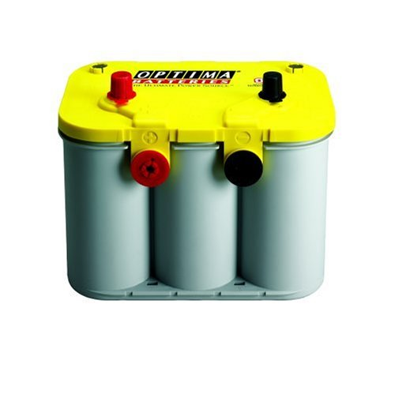

Slide 13
При выборе АБЗ учитывают:
режим разряда;
отдаваемую емкость;
размещение;
особенности эксплуатации;
срок службы;
стоимость.
По величине занимаемой площади и затратам на эксплуатацию преимущество за АБЗ.

Slide 14
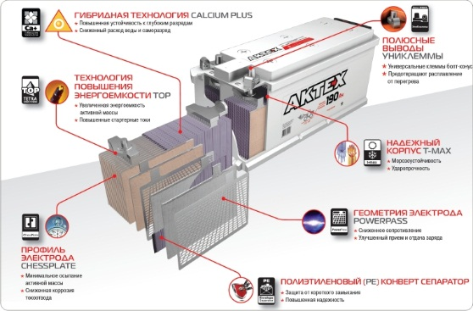

Slide 15
Срок службы АБО с электродами:
большими - 20 лет и более;
трубчатыми - 16 … 18 лет;
намазными - 1 … 12 лет.
АБЗ не менее 15 лет.
По стоимости АБО: большой поверхностью электродов, трубчатые, намазные.
АБЗ имеют большую стоимость, чем АБО.

Slide 16
Б. Ввод и режимы заряда АБ.
АБО поставляют в сухозаряженном состоянии, без электролита, с пробками. АБО в сухом виде не имеют электрической проводимости.
АБЗ - в заряженном состоянии, заполненные электролитом и готовые к эксплуатации.
Для АБО необходимо: приготовить, залить электролит и провести заряд.

Slide 17

Для АБО плотность электролита
1,24 ± 0,005 Г/см3 при 20 °С.
Приводить к плотности при 20°С
- плотность при 20°С;
- плотность при температуре t;
α - коэффициент изменения плотности с изменением температуры на 1°С.

Slide 18
Температура электролита - не выше 35°С. Запрещается заливка электролита с температурой ниже 5 °С и выше 35 °С. Через 30 мин. после заливки проверяют температуру в каждом АБО, а через 60 мин плотность и записывают журнале.
АБО оставляют на 2 … 4 часа для полной пропитки электродов. Время после заливки до начала заряда не более 15 ч (сульфатация пластин).

Slide 19
Выбор режимов заряда АБ определяют критериями:
•количеством и длительностью перерывов в электроснабжении;
•необходимой величиной требуемого аккумуляторного резерва;
•функциональными возможностями выпрямительных устройств (ВУ).

Slide 20
При частых зарядах повышенным напряжением у АБО сокращается срок службы из-за безвозвратной потери воды.
ВУ для заряда АБО должны иметь мощность:
Нестабильность выходного напряжения в режиме подзаряда не более ± 1%.

Slide 21
Режимы заряда АБО:
1. При постоянном токе. Заряд Iз = 0,15 С10 до 2,23 … 2,35В на элемент. Затем ток снижают до Iз = 0,05 С10 и заряжают до постоянства напряжения и плотности электролита в течение 2 часов. При этом Uкз = 2,6 … 2,75 В (С10 – емкость АБ).
2. Падающим током. Заряд Iз ≤ 0,25 С10. Признак окончания заряда - постоянство напряжения и плотности электролита в течение 2 ч.

Slide 22
3. Модифицированный заряд в 2 ступени:
1 - током Iз = 0,1 … 0,3 С10 до 2,35 В на элемент;
2 – при постоянном 2,23 В на элемент. Ток падает. Через 36ч. АБ заряжается.
4. Заряд при постоянном напряжении. Напряжение поддерживается 2,23 ± 1% на элемент.

Slide 23
Виды заряда АБЗ:
при стабилизации подзарядного напряжения;
ускоренный заряд при стабилизации повышенного напряжения;
дозаряд во время хранения.
Перед зарядом АБЗ выдерживают 6 часов. Признак окончания заряда АБ 1-м режимом - снижение зарядного тока до 1мА на 1 А час номинальной емкости и ее стабилизация в течение 3 ч заряда.

Slide 24
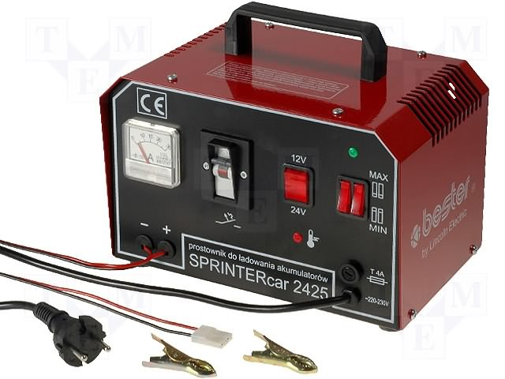
УСТРОЙСТВО ДЛЯ ЗАРЯДА АБО

Slide 25
После контрольного разряда АБО заряжают. При признаках окончания заряда измеряют напряжение элементов и плотность электролита.
Перед вводом АБО на 10 … 15мин разряжают током нагрузки и проверяют качество всех соединений по допустимому падению напряжения и по нагреву.
На вводимую в действие АБО и АБЗ заводят аккумуляторный журнал.

Slide 26
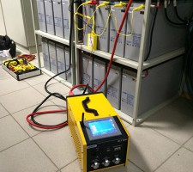
В

Slide 27
2. Техническое обслуживание.
Текущие ремонты АБО при необходимости, но не реже 1 раза в год.
Осмотры АБО по утвержденному графику - не реже 1 раза в месяц.
Плановый осмотр:
•напряжение, плотность и температура электролита (контрольные АБО);
•напряжение и ток подзаряда;
•уровень электролита;

Slide 28
•целостность, чистота, стеллажей и пола;
•вентиляция и отопление;
•наличие выделения пузырьков газа;
•уровень и цвет шлака.
1. Напряжение АБО и плотность электролита в пределах нормы и слабо изменяются в течение 6 мес., проверку проводят 1 раз в 3 мес.
2. При осмотре дефекты и могут быть устранены по разрешению оперативного персонала.

Slide 29
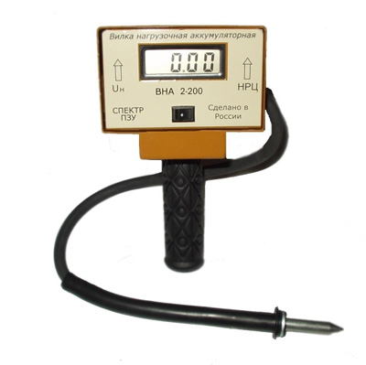
НАГРУЗОЧНАЯ ВИЛКА

Slide 30
Осмотры АБЗ зависят от срока их эксплуатации.
1 этап (до 3-х суток). Если напряжение подзаряда АБз в заданных пределах.
Температуру на контрольных элементах термометрами на стенах баков не менее 30 мин с закрытыми дверями шкафов.
2 этап. Осмотр и запись результатов измерения напряжения всех элементов, общего напряжения АБз и температуры.

Slide 31
3 этап. Осмотры по графику 1 раз 1, 3, 6 и 12 месяцев по инструкции завода.
4 этап. Инспекторские осмотры АБЗ двумя работниками не реже 1 раза в год, а также после монтажа и заливки электролита.
Инспекторский осмотр АБО:
•напряжение, температура электролита в контрольных АБ;

Slide 32
•отсутствие дефектов, приводящих к КЗ;
•состояние электродов;
•сопротивление изоляции;
•содержание записей в аккумуляторном журнале, правильность его заполнения.
При обнаружении дефектов - сроки и порядок их устранения.

Slide 33
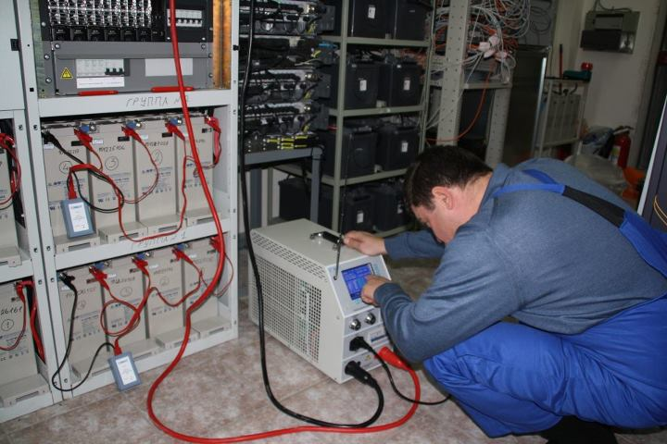
ДИАГНОСТИЧЕСКИЙ КОМПЛЕКС АБЗ

Slide 34
3. Текущий ремонт АБ.
Текущий ремонт АБО замена:
вышедших из строя элементов;
моноблоков батареи;
негодных участков сети;
подкраску шинных токопроводов;
подкраску и ремонт изолирующих частей.
Стационарные свинцово-кислотные АБо не ремонтнопригодны.

Slide 35
Причины замены АБО и АБЗ:
•нарушение целостности баков;
•снижение емкости ниже 0,8 С10 до истечения срока службы;
•наличие следов утечки электролита через стык бака с крышкой у АБО и места крепления выводов и предохранительных клапанов у АБЗ;
•вздутие стенок баков у АБЗ;

Slide 36
•повышенное напряжение на элементе или моноблоке, превышающее 2,45 В на один элемент, при установившемся режиме подзаряда батареи АБЗ без уменьшения.
АБЗ необходимо выдержать на подзаряде в течение 6 суток.
Снятые с подзаряда АБЗ устанавливают в течение времени, не превышающего 48 ч.

Slide 37
Выводы. Преимущества АБЗ:
•материалы с малыми примесями;
•малосурьмянные сплавы;
•абсорбирование электролита путем микропористой сепарации или загущением для прохода кислорода;
•применение клапанов;
•режим заряда без повышенного газообразования.

